Slide 1

La tecnología al alcance de tu mano

Slide 2

Plataforma

Slide 3


Aplicaciones

Slide 4


Tiendas

Slide 5
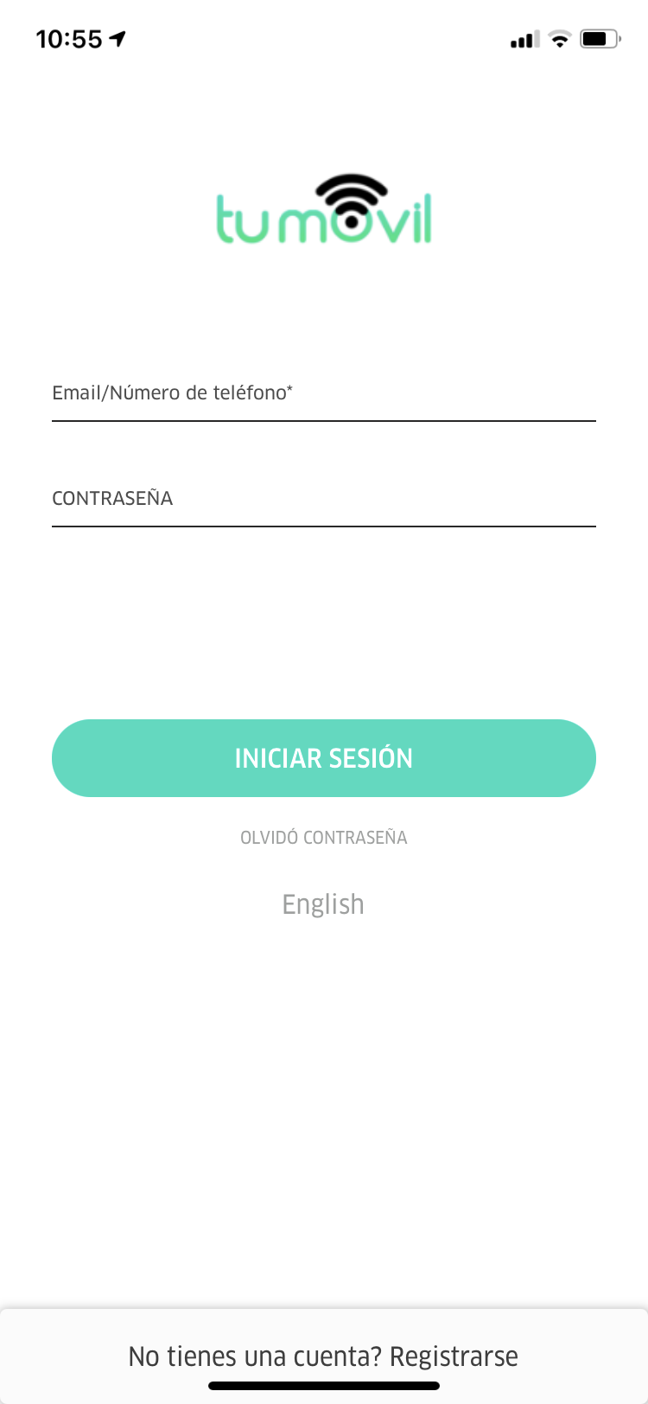
Inicio de sesión

Slide 6
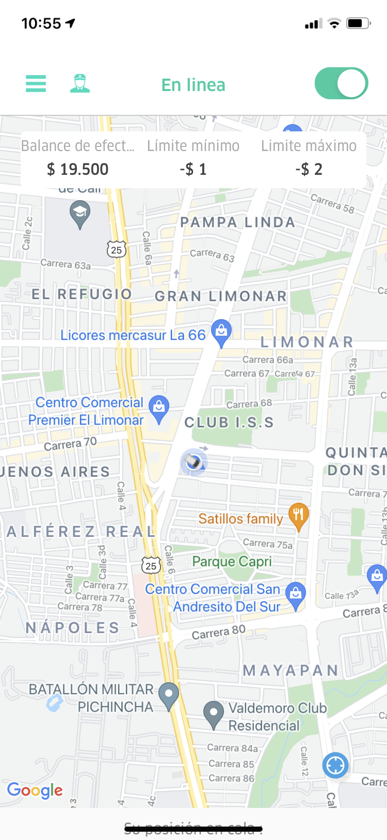
Configuración básica

Slide 7
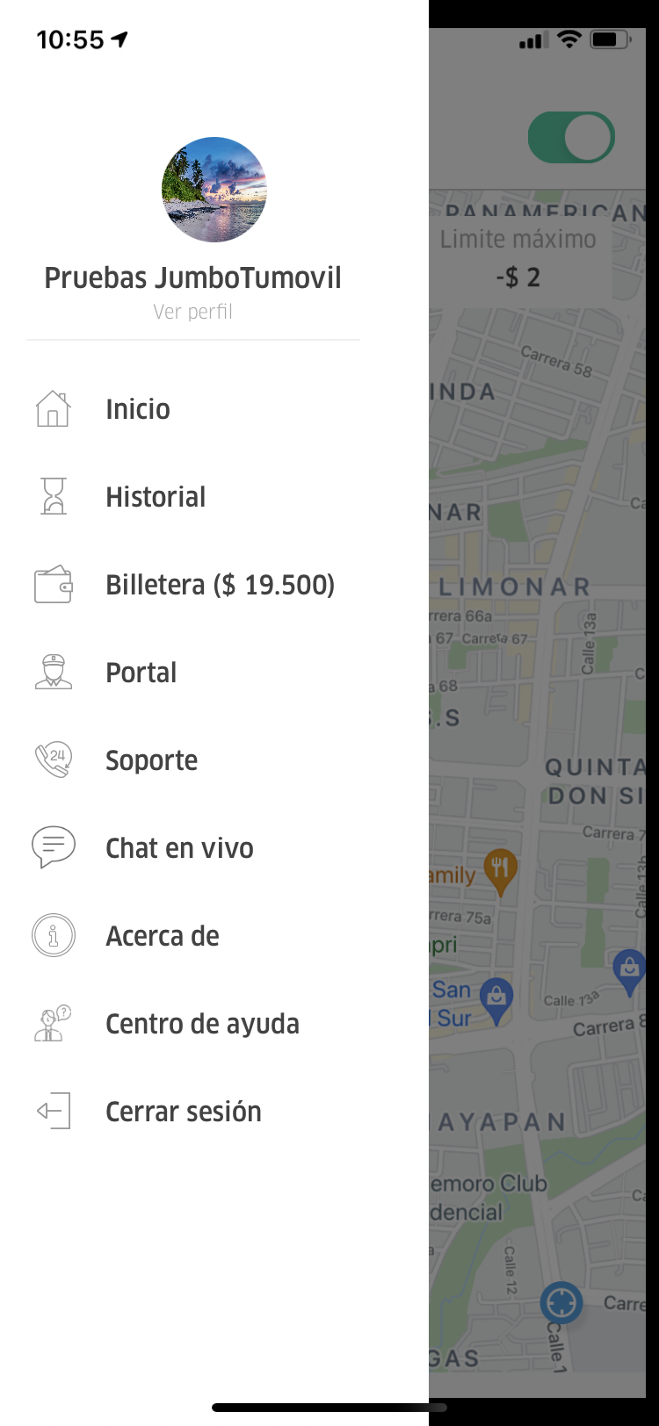
Información general

Slide 8

Dudas

